Slide 1
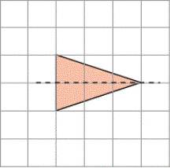
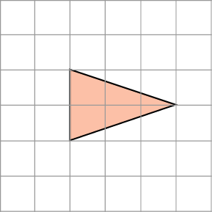
10. РАЗРЕЗАНИЯ
Упражнение 1
Проведите какую-нибудь прямую, делящую треугольник на две равные части.
Решение показано на рисунке.
Notes:
В режиме слайдов ответы появляются после кликанья мышкой

Slide 2
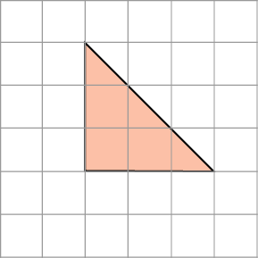
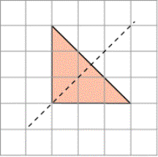
Упражнение 2
Проведите какую-нибудь прямую, делящую треугольник на две равные части.
Решение показано на рисунке.
Notes:
В режиме слайдов ответы появляются после кликанья мышкой

Slide 3
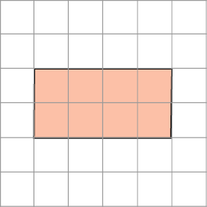
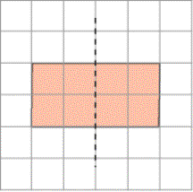
Упражнение 3
Проведите какую-нибудь прямую, делящую прямоугольник на две равные части.
Решение показано на рисунке.
Notes:
В режиме слайдов ответы появляются после кликанья мышкой

Slide 4
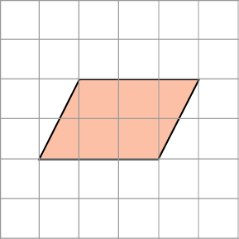
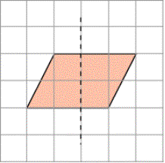
Упражнение 4
Проведите какую-нибудь прямую, делящую параллелограмм на две равные части.
Решение показано на рисунке.
Notes:
В режиме слайдов ответы появляются после кликанья мышкой

Slide 5
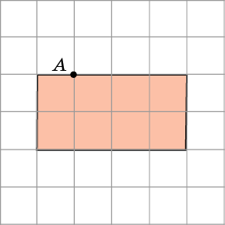
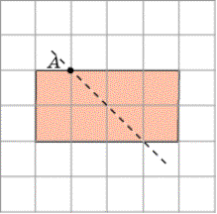
Упражнение 5
Через точку A проведите прямую, делящую прямоугольник на две равные части.
Решение показано на рисунке.
Notes:
В режиме слайдов ответы появляются после кликанья мышкой

Slide 6
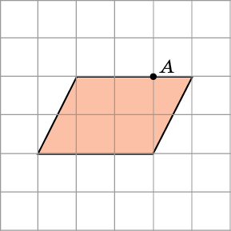
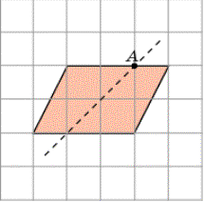
Упражнение 6
Через точку A проведите прямую, делящую параллелограмм на две равные части.
Решение показано на рисунке.
Notes:
В режиме слайдов ответы появляются после кликанья мышкой

Slide 7
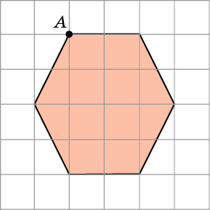
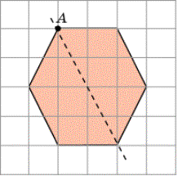
Упражнение 7
Через точку A проведите прямую, делящую шестиугольник на две равные части.
Решение показано на рисунке.
Notes:
В режиме слайдов ответы появляются после кликанья мышкой

Slide 8
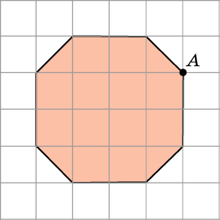
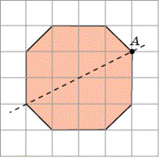
Упражнение 8
Через точку A проведите прямую, делящую восьмиугольник на две равные части.
Решение показано на рисунке.
Notes:
В режиме слайдов ответы появляются после кликанья мышкой

Slide 9
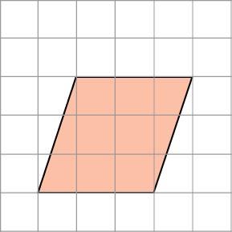
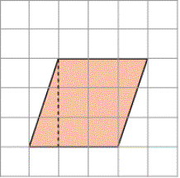
Упражнение 9
Проведите прямую, разрезав по которой параллелограмм, из полученных частей можно сложить прямоугольник.
Решение показано на рисунке.
Notes:
В режиме слайдов ответы появляются после кликанья мышкой

Slide 10
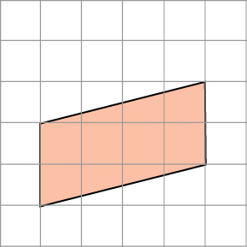
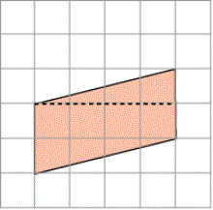
Упражнение 10
Проведите прямую, разрезав по которой параллелограмм, из полученных частей можно сложить прямоугольник.
Решение показано на рисунке.
Notes:
В режиме слайдов ответы появляются после кликанья мышкой

Slide 11
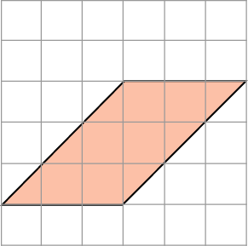
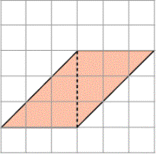
Упражнение 11
Проведите прямую, разрезав по которой параллелограмм, из полученных частей можно сложить прямоугольник.
Решение показано на рисунке.
Notes:
В режиме слайдов ответы появляются после кликанья мышкой

Slide 12
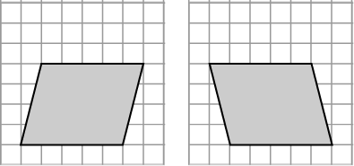
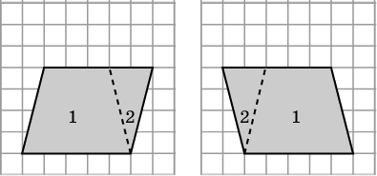
Упражнение 12
Параллелограмм (рисунок слева) разрежьте на две части и сложите из них параллелограмм зеркально симметричный данному (рисунок справа). Переворачивать части (использовать осевую симметрию) нельзя.
Решение показано на рисунке.
Notes:
В режиме слайдов ответы появляются после кликанья мышкой

Slide 13
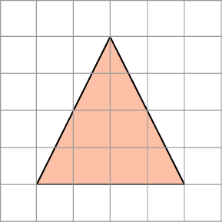
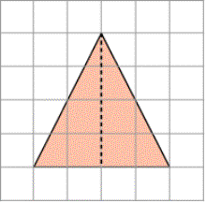
Упражнение 13
Проведите прямую, разрезав по которой треугольник, из полученных частей можно сложить прямоугольник.
Решение показано на рисунке.
Notes:
В режиме слайдов ответы появляются после кликанья мышкой

Slide 14
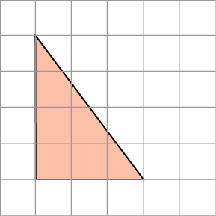
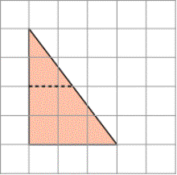
Упражнение 14
Проведите прямую, разрезав по которой треугольник, из полученных частей можно сложить прямоугольник.
Решение показано на рисунке.
Notes:
В режиме слайдов ответы появляются после кликанья мышкой

Slide 15
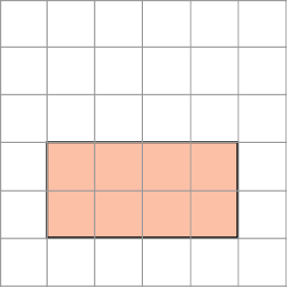
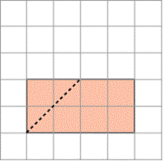
Упражнение 15
Проведите прямую, разрезав по которой прямоугольник, из полученных частей можно сложить треугольник.
Решение показано на рисунке.
Notes:
В режиме слайдов ответы появляются после кликанья мышкой

Slide 16
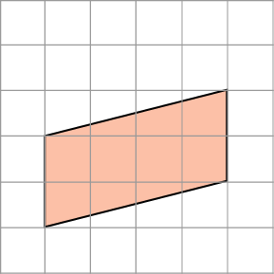
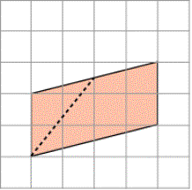
Упражнение 16
Проведите прямую, разрезав по которой четырехугольник, из полученных частей можно сложить треугольник.
Решение показано на рисунке.
Notes:
В режиме слайдов ответы появляются после кликанья мышкой

Slide 17
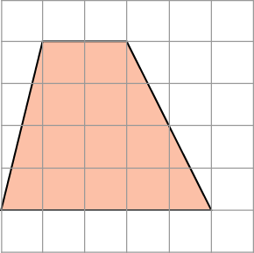
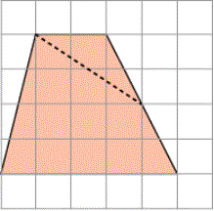
Упражнение 17
Проведите прямую, разрезав по которой четырехугольник, из полученных частей можно сложить треугольник.
Решение показано на рисунке.
Notes:
В режиме слайдов ответы появляются после кликанья мышкой

Slide 18
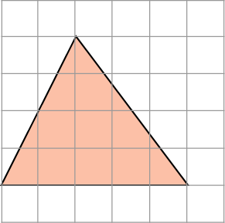
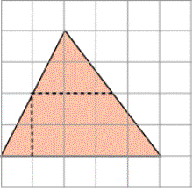
Упражнение 18
Проведите две прямые, разрезав по которым треугольник, из полученных частей можно сложить прямоугольник.
Решение показано на рисунке.
Notes:
В режиме слайдов ответы появляются после кликанья мышкой

Slide 19
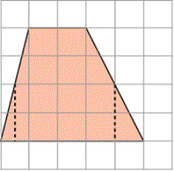
Упражнение 19
Четырехугольник разрежьте на три части, из которых можно сложить прямоугольник.
Решение показано на рисунке.
Notes:
В режиме слайдов ответы появляются после кликанья мышкой

Slide 20
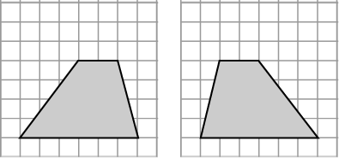
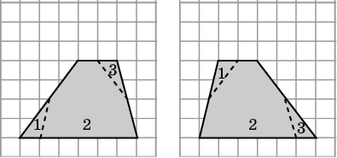
Упражнение 20
Трапецию (рисунок слева) разрежьте на несколько частей и сложите из них трапецию, зеркально симметричную данной (рисунок справа). Переворачивать части (использовать осевую симметрию) нельзя.
Решение показано на рисунке.
Notes:
В режиме слайдов ответы появляются после кликанья мышкой

Slide 21
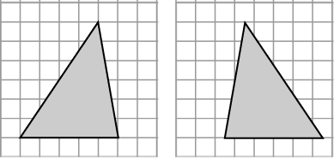
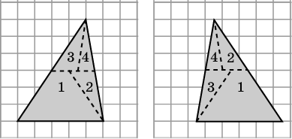
Упражнение 21
Треугольник (рисунок слева) разрежьте на несколько частей и сложите из них треугольник, зеркально симметричный данному (рисунок справа). Переворачивать части (использовать осевую симметрию) нельзя.
Решение показано на рисунке.
Notes:
В режиме слайдов ответы появляются после кликанья мышкой

Slide 22
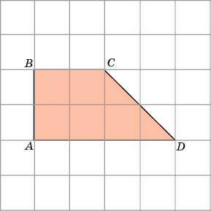
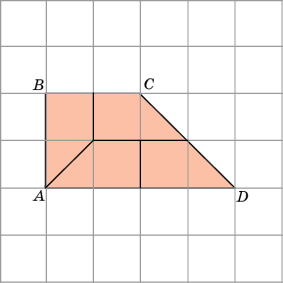
Упражнение 22
Разрежьте четырехугольник на четыре равных четырехугольника.
Решение показано на рисунке.
Notes:
В режиме слайдов ответы появляются после кликанья мышкой

Slide 23
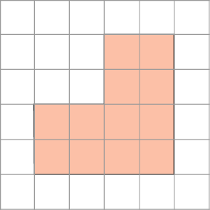
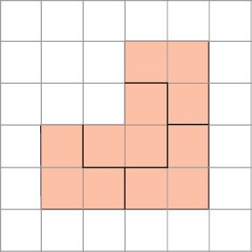
Упражнение 23
Разрежьте закрашенную фигуру на четыре равные части.
Решение показано на рисунке.
Notes:
В режиме слайдов ответы появляются после кликанья мышкой

Slide 24
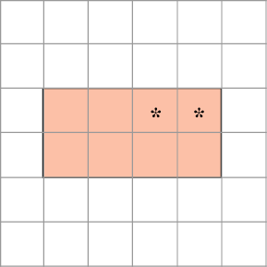
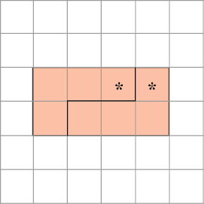
Упражнение 24
Разрежьте прямоугольник на две равные части так, чтобы в каждой из них была звездочка.
Решение показано на рисунке.
Notes:
В режиме слайдов ответы появляются после кликанья мышкой

Slide 25
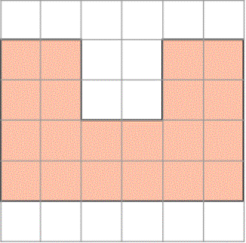
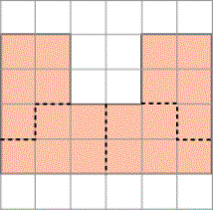
Упражнение 25
Многоугольник разрежьте на четыре равные части.
Решение показано на рисунке.
Notes:
В режиме слайдов ответы появляются после кликанья мышкой

Slide 26
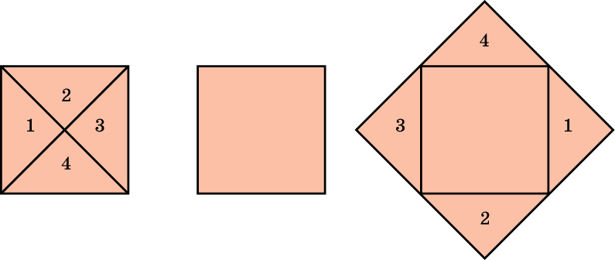

Упражнение 26
Один из двух равных квадратов разрежьте на несколько частей и составьте из них и другого квадрата квадрат.
Решение показано на рисунке.
Notes:
В режиме слайдов ответы появляются после кликанья мышкой

Slide 27


Упражнение 27
Греческий крест разрежьте на несколько частей и составьте из них квадрат.
Решение показано на рисунке.
Notes:
В режиме слайдов ответы появляются после кликанья мышкой

Slide 28


Упражнение 28
Разрежьте квадрат на шесть квадратов.
Решение показано на рисунке.
Notes:
В режиме слайдов ответы появляются после кликанья мышкой

Slide 29


Упражнение 29
Разрежьте квадрат на семь квадратов.
Решение показано на рисунке.
Notes:
В режиме слайдов ответы появляются после кликанья мышкой

Slide 30


Упражнение 30
Разрежьте квадрат на восемь квадратов.
Решение показано на рисунке.
Notes:
В режиме слайдов ответы появляются после кликанья мышкой

Slide 31


Упражнение 31
Прямоугольник разрежьте на две части, из которых можно сложить квадрат.
Решение показано на рисунке.
Notes:
В режиме слайдов ответы появляются после кликанья мышкой

Slide 32


Упражнение 32
Восьмиугольник разрежьте на две части, из которых можно сложить квадрат.
Решение показано на рисунке.
Notes:
В режиме слайдов ответы появляются после кликанья мышкой

Slide 33


Упражнение 33
Шестиугольник, изображенный на рисунке, разрежьте на две части, из которых можно сложить квадрат.
Решение показано на рисунке.
Notes:
В режиме слайдов ответы появляются после кликанья мышкой

Slide 34


Упражнение 34
Фигуру, изображенную на рисунке, разрежьте на семь частей, из которых можно сложить квадрат.
Решение показано на рисунке.
Notes:
В режиме слайдов ответы появляются после кликанья мышкой

Slide 35


Упражнение 35
Фигуру, изображенную на рисунке, разрежьте на две части, из которых можно сложить квадрат.
Решение показано на рисунке.
Notes:
В режиме слайдов ответы появляются после кликанья мышкой

Slide 36


Упражнение 36
Квадраты 6х6 и 8х8 разрежьте на части по линиям сетки (не разрезая квадратиков сетки) и составьте из них квадрат 10х10.
Решение показано на рисунке.
Notes:
В режиме слайдов ответы появляются после кликанья мышкой

Slide 37


Упражнение 37
Две фигуры, ограниченные дугами окружностей по 90^{о} каждая, разрежьте на части и составьте из них круг.
Решение показано на рисунке.
Notes:
В режиме слайдов ответы появляются после кликанья мышкой

